Slide 12
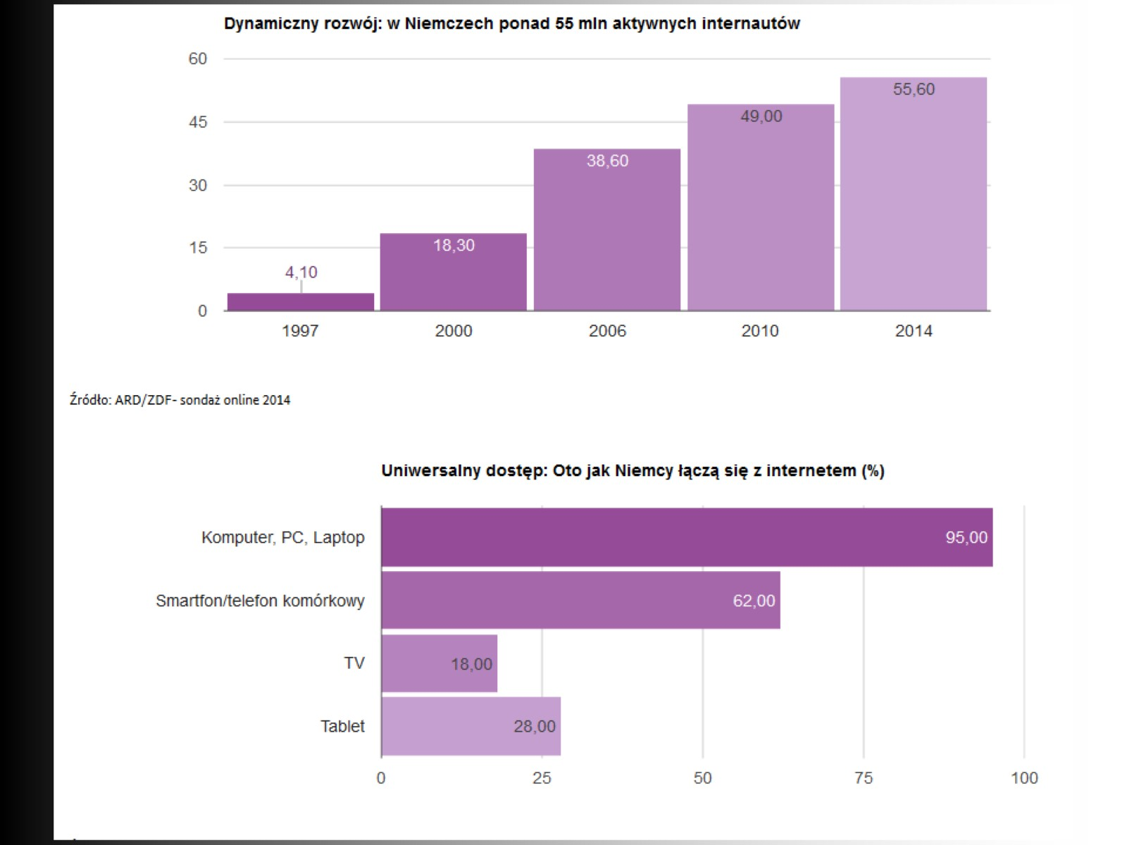

Slide 17
Wissenswertes über Deutschland

